Slide 1
Ocean WIEDZY
Portal Q&A

Slide 2
Plan prezentacji
Przedstawienie koncepcji portalu Q&A
Przedstawienie aplikacji od strony użytkownika
Przedstawienie aplikacji od strony technicznej
Pytania

Slide 3
Co to jest portal Q&A ?
Portal Q&A to portal, w którym użytkownicy zadają pytania oraz na nie odpowiadają.
Przykłady : Stackoverflow, Samosia, StackExchange

Slide 4
Przedstawienie aplikacji od strony użytkownika

Slide 6
Przedstawienie aplikacji od strony technicznej
Architektura
Frontend
Backend

Slide 7
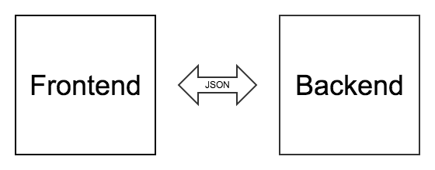
Architektura – ogólna koncepcja

Slide 8
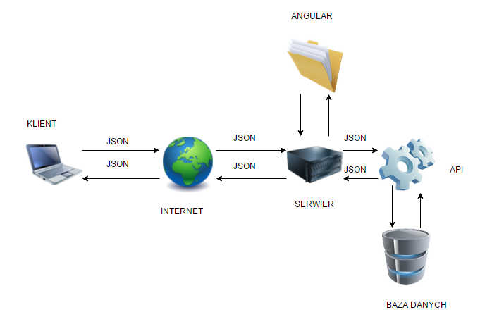
Architektura – koncepcja szczegółowa

Slide 9
TECHNOLOGIE - FRONTEND
Angular JS
Bootstrap
(dopiszcie reszte)

Slide 10
Technologie - backend
Python
Django
Django Rest Framework

Slide 11
Python

Slide 12
Django

Slide 13
Django rest framework

